Slide 1

PRESENTACIÓN esencial DE los tailored Plans (pLANES personalizados) de NC MEDICAID
AUDIENCIA
Lanzamiento en abril: Enfocado en personas que harán la transición el 1 de julio.
Cuidadores o beneficiarios que buscan más detalles.
Personas interesadas, defensores o navegadores.
Esta presentación comunica información clave, respuestas a preguntas frecuentes, qué esperar antes del lanzamiento de Tailored Plans (Planes personalizados) y recursos para ayudar a los habitantes de Carolina del Norte a navegar durante el proceso. Está dirigida a:
Quienes quieren saber qué les va a ocurrir, qué tienen que hacer y/o a quienes necesitan una forma de explicar lo que está ocurriendo a las personas a las que apoyan.
Se centra inicialmente en las personas que probablemente se moverán a Tailored Plans (Planes personalizados) de NC Medicaid, por lo que contiene información específica sobre qué esperar durante y antes del 1 de julio.
No pretende explicar cómo funciona el sistema o el programa, sino cómo afecta a las personas.
Diseñado para personas que no conocen acrónimos como PCP o LME.
Nivel de lectura de 4º a 6º grado.
Los presentadores deben: usar las diapositivas que sean más relevantes y adaptar según la presentación.

Slide 2



Presentación esencial de
Tailored Plans
(Planes personalizados)
Última actualización 04/17/2024

Slide 3




En esta presentación
Infórmate sobre Tailored Plans (Planes personalizados) de salud conductual y discapacidad intelectual o del desarrollo, una nueva forma que tiene NC Medicaid de prestar servicios de salud y NC Medicaid Managed Care. Comienzan el 1 de julio.
Tu plan NC Medicaid Direct pasará a ser Tailored Plan (Plan Personalizado)
Algunas personas pueden
obtener nuevos servicios
Averigua si tu médico primario (PCP, por sus siglas en inglés) está dentro de la red
En abril se te enviarán más detalles por correo si estás cubierto por NC Medicaid y recibes servicios de salud conductual, tratamiento por el uso severo de sustancias, o tienes una discapacidad intelectual.
Si pasas de un Plan Estándar (Healthy Blue, AmeriHealth Caritas, Carolina Complete Health, United Healthcare o WellCare) a un Tailored Plan (Plan Personalizado), podrías recibir cobertura de nuevos servicios.
Tus médicos y especialistas tendrán que estar en la red de tu nuevo Tailored Plan (Plan personalizado).

Slide 4



¿Por qué debo querer un Tailored Plan (Plan personalizado)?
Carolina del Norte debe trasladar NC Medicaid a NC Managed Care. El lanzamiento de los Planes Estándar fue el primer paso. Los Tailored Plans (Planes personalizados) son el siguiente paso.
Éstos cubren los mismos servicios que obtienes de NC Medicaid Direct.
Tú eres la prioridad bajo Tailored Plans (Planes personalizados)
Todas tus necesidades de salud cubiertas en un plan
Apoyo de Tailored Care Manager (Gestores de cuidado personalizado)
Con Tailored Plans (Planes personalizados) no van por separado tus necesidades físicas, mentales, de trastorno grave por uso de sustancias o lesión cerebral traumática, e intelectuales y de discapacidad del desarrollo.
Eso significa mirarte como una persona entera, ¡completamente!
Ellos pueden asistirte a obtener el cuidado médico o especializado que necesitas, como programar tus citas médicas, organizar transporte y más.

Slide 5

Qué esperar y fechas clave
Lanzamiento 1 de julio

Slide 6





¿Qué es un
Tailored Plan
(Plan personalizado)?
Planes personalizados o Tailored Plans
incluyen servicios para personas con necesidades más intensas, que incluyen:
Tailored Plans (Planes personalizados) son un nuevo modelo de cobertura de salud de NC Medicaid. Cubren tu salud mental, consumo de sustancias grave, I/DD, TBI y medicamentos con receta en un solo plan.
Si recibes servicios de NC Medicaid Direct para estas necesidades, tu plan de NC Medicaid puede pasar a ser un Tailored Plan (Plan personalizado). El nombre cambia, pero los servicios no.
Enfermedades
mentales graves (SMI)
Trastornos graves por uso de sustancias (SUD)
Discapacidad intelectual y del desarrollo (I/DD)
Lesiones cerebrales traumáticas (TBI)

Slide 7




¿Quién gestiona Tailored Plans (Planes personalizados)?
Los Planes personalizados o Tailored Plans de NC Medicaid son gestionados
por cuatro empresas denominadas Entidades de Gestión Local (LME). Si tu NC Medicaid
se pasa a un Tailored Plan (Plan personalizado), lo gestionará una de estas cuatro empresas:
Alliance Health
Partners Health Management
Trillium Health Resources
Vaya Health
Tu LME cubrirá tu salud conductual, salud física y medicamentos con recetas.

Slide 8

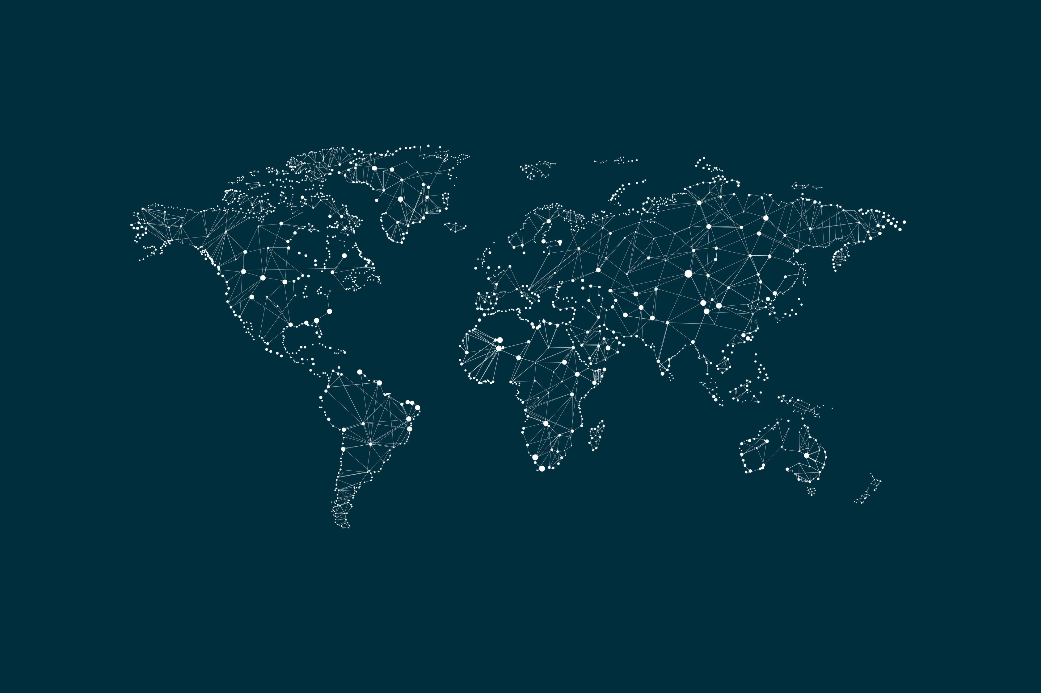
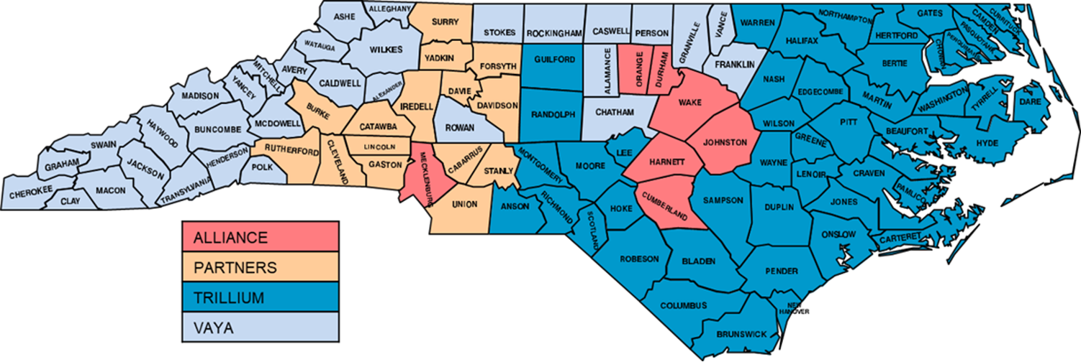
¿Cómo sabré en qué Tailored Plan (Plan personalizado) estoy?
Solo hay un Tailored Plan (Plan personalizado) por condado
A mediados de abril te enviaremos una carta en la que se te indicará en qué Tailored Plan (Plan personalizado) estás inscrito. Tu plan se asigna en función al condado donde recibes los beneficios de Medicaid.
Tu Tailored Plan (Plan personalizado) que te han asignado se basa en el condado que gestiona tus beneficios de Medicaid. No puedes elegir otro Tailored Plan (Plan personalizado).

Slide 9


¿Qué novedades hay para ti?
¿Qué seguirá igual?
Los proveedores deben pertenecer a la red
Tu plan cubre los mismos servicios que antes
Tus proveedores (atención primaria y especialistas) deben pertenecer a la red de tu Tailored Plan (Plan personalizado).
Incluidos los servicios de I/DD, TBI, salud mental, consumo de sustancias y Tailored Care Management (gestión de cuidados personalizados).
Debes elegir un nuevo médico primario si el tuyo no está dentro de la red
Miembros en la lista de espera conservan sus puestos
Si no eliges un proveedor cubierto por tu plan (o "proveedor de atención primaria de la red") se te asignará uno. Puedes cambiarlo hasta el 31 de enero de 2025.
Conservan sus puestos los miembros de Innovations y de la Exención TBI, y quienes están en lista de espera de Innovations.
Tendrás el mismo Tailored Care Manager (Gestor de cuidado personalizado)
Más servicios cubiertos
Si decides cambiar de Plan Estándar (Healthy Blue, AmeriHealth Caritas, Carolina Complete, UnitedHealthcare o WellCare), tendrás más servicios cubiertos que ahora.
Tienes acceso a un Tailored Care Manager (Gestor de cuidados personalizados), que puede ayudarte a obtener los servicios de salud que necesitas. Este no cambiará Si tienes uno ahora.

Slide 10
¿Por qué tengo que elegir un proveedor de atención primaria? ¿Cómo lo hago?
Tu Tailored Plan (Plan personalizado) cubre tus necesidades físicas, mentales, de consumo de sustancias, de discapacidad intelectual y del desarrollo (I/DD) o de lesión cerebral traumática (TBI).
Tendrás que elegir un médico de atención primaria (PCP) que esté en tu Tailored Plan (Plan personalizado), aunque mantengas el actual.
Este es el médico al que visitas cuando te sientes mal, necesitas un chequeo o controlar enfermedades crónicas como la diabetes.
La carta que recibas a mediados de abril te indicará cómo elegir a tu médico primario.
Si no eliges un PCP antes del 15 de mayo, tu Tailored Plan (Plan Personalizado) elegirá uno por ti. Podrás cambiarlo hasta el 31 de enero de 2025.

Slide 11
Si te van a cambiar a un Tailored Plan
(Plan personalizado) o LME
Mediados de abril
15 de mayo
Finales de mayo
1 de julio
Recibirás una carta para informarte de este cambio.
Se te pedirá que elijas un proveedor de atención primaria.
Último día para elegir un médico de atención primaria (PCP) antes que te asignen uno.*
*Puedes cambiarlo más tarde.
Recibirás un Paquete de Bienvenida y tarjeta de identificación del nuevo plan de salud Tailored Plan (Plan personalizado) o LME.
Comienza Tailored Plans (Planes personalizados). Puedes empezar a visitar a los médicos que están en la red del plan.

Slide 12



¿Tengo que cambiarme a Tailored Plans (Planes personalizados)?
La carta que se enviará a mediados de abril describirá tus opciones. Si recibes una carta donde se te asigna un Tailored Plan (Plan personalizado), la mayoría de las personas podrán:
Pasar a un Tailored Plan (Plan personalizado) que te permite mantener tu cobertura actual de servicios. Este plan cubre los mismos servicios que recibes ahora a través de NC Medicaid Direct y por tu LME.
Puedes negarte a inscribirte en un Tailored Plan (Plan personalizado), pero podrías perder la cobertura de los servicios. Si eliges un plan de salud diferente, es posible que ciertos servicios no estén cubiertos.

Slide 13
Si optas por no participar en los Tailored Plans (Planes personalizados), no podrás obtener estos servicios pagados por el plan NC Medicaid Managed Care.
Aquí tienes algunos ejemplos:
Servicios que sóloofrece Tailored Plans (Planes personalizados)
Servicios de tratamiento diurno para niños y adolescentes
Servicios intensivos a domicilio
Servicios de terapia multisistémica
Rehabilitación psicosocial
Servicios de centros residenciales de tratamiento
Vida en comunidad y apoyos (específico para personas con discapacidad intelectual o del desarrollo y lesiones cerebrales traumáticas)
Empleo con ayuda (disponible para personas con problemas de salud conductural, discapacidad intelectual o del desarrollo y lesiones cerebrales traumáticas)
Cuidado de relevo (específico para personas con trastornos emocionales, consumo de sustancias grave, discapacidad intelectual o del desarrollo, y lesiones cerebrales traumáticas)
Servicios de salud mental, I/DD y TBI financiados por el Estado

Slide 14



¿Cómo sé si mis especialistas y médicos están en mi Tailored Plan (Plan personalizado)?
AVERÍGUALO HOY MISMO
LLAMANDO A TU PLAN
ENCONTRANDO TU PROVEEDOR
Averigua si tu médico o especialista pertenece a la red de tu Tailored Plan (Plan personalizado).
Alliance: 1-800-510-9132
Partners Health: 1-888-235-4673
Trillium: 1-877-685-2415
Vaya: 1-800-962-9003
Visita
ncmedicaidplans.gov/es/find-provider

Slide 15


¿Qué va a decir mi carta?
Una carta diciendo lo que está pasando
Guía de opciones de cuidado de salud
Te explica cómo elegir un proveedor de atención primaria.
Explica qué cubren los distintos planes de salud de NC Medicaid y quién puede obtenerlos.
Lista de medicamentos
Y copagos
A partir del 17 de abril de 2024, se enviarán cartas a todos los que se pasen a un Tailored Plan (Plan personalizado). La carta incluirá:
Lista de tus copagos para diferentes servicios.
Hay un sitio web que puedes visitar para ver tus beneficios de medicamentos con receta.

Slide 16
Derecho a darse de baja
Formulario de inscripción
Explica que tus servicios sólo pueden cubrirse con un Tailored Plan (Plan personalizado).
Te explica qué tienes que hacer para volver al Plan Estándar si te das de baja.
Este formulario sólo deben completarlo las personas que opten por inscribirse en otra opción de cobertura de salud que no sea un Tailored Plan (Plan personalizado).
Si eliges un plan de salud distinto, no estarán cubiertos determinados servicios para enfermedades mentales graves, trastornos por consumo de sustancias, I/DD y TBI.
¿Qué va a decir mi carta?
(continuación)

Slide 17

¿Qué incluye el Paquete de Bienvenida que recibiré?
A partir de finales de mayo, Tailored Plans
(Planes personalizados) enviarán por correo un Paquete de Bienvenida. El paquete incluirá:
Tu nueva tarjeta de identificación de tu Tailored Plan (Plan personalizado)
Tu Manual de Afiliado
Tu proveedor de atención primaria estará en tu tarjeta de identificación de afiliado de tu Tailored Plan (Plan personalizado)

Slide 18

¿Qué tengo que hacer?

Slide 19





¿Te cambiarás a Tailored Plans (Planes personalizados)?
Aquí hay cinco cosas que puedes hacer hoy:
1.
Actualiza tu dirección si es necesario
3.
Elige un Proveedor de Atención Primaria
antes del 15 de mayo
2.
Conoce quién dirige tu Tailored Plan
4.
Comprueba si tus
médicos están en tu
Tailored Plan
5.
Pregunta por tu
Tailored Care Manager

Slide 20
¿Qué tengo que hacer?
1. Actualiza tu dirección si es necesario.
Por qué:
Tu dirección debe ser la correcta para que puedas obtener información importante.
Cómo:
Llama al Departamento de Servicios Sociales (DSS) de tu localidad. Para encontrar el tuyo, consulta el directorio en línea:
ncdhhs.gov/localDSS

Slide 21
¿Qué tengo que hacer?
2. Conoce quién dirige tu Tailored Plan
(Plan personalizado)
Por qué:
Puedes llamarles con cualquier pregunta sobre tu plan de salud. Cada Tailored Plan (Plan personalizado) tiene un número de teléfono diferente.
Cómo:
Recibirás una carta por correo con tu Tailored Plan (Plan personalizado). También puedes consultar este directorio: ncdhhs.gov/providers/lme-mco-directory
O llama al (877) 201-3750

Slide 22
¿Qué tengo que hacer?
3. Elige un Proveedor de Atención Primaria
(PCP en inglés) antes del 15 de mayo
Por qué:
Si no eliges antes del 15 de mayo, se te asignará uno. Pero también puedes cambiar de PCP hasta el 31 de enero de 2025.
Cómo:
Las instrucciones sobre cómo elegir un PCP se incluirán en la carta que se enviará a mediados de abril.

Slide 23
¿Qué tengo que hacer?
4. Comprueba si tus proveedores están en tu Tailored Plan (Plan personalizado)
Por qué:
Tus proveedores (médicos y especialistas) tienen que estar en la red de tu Tailored Plan (Plan personalizado) para estar cubiertos.
¿No ves a tu proveedor? Llama a tu Tailored Plan (Plan personalizado) y pídeles que contacten al médico que necesitas.
Cómo:
Hay diferentes formas de comprobarlo:
Consulta este directorio: ncmedicaidplans.gov/es/find-provider
Llama a tu Tailored Plan (Plan personalizado)

Slide 24
¿Qué tengo que hacer?
5. Pregunta por tu Tailored Care Manager (Gestor de cuidados personalizados)
Por qué:
Tu Tailored Care Manager (Gestor de cuidados personalizados) te ofrece apoyo para ayudarte a obtener la atención médica o especializada que puedas necesitar.
Cómo:
Llama a la empresa que maneja tu Tailored Plan (LME, por sus siglas en inglés) y pregunta quién es tu Tailored Care Manager (Gestor de cuidados personalizados)
¡Puedes hacerlo ahora!

Slide 25









¿Qué es un Tailored Care Manager (Gestor de cuidados personalizados)?
Estos gestores ofrecen apoyo para ayudarte a obtener la atención médica o especializada que puedas necesitar.
Tu Tailored Care Manager (Gestor de cuidados personalizados) puede ayudarte a:
Encontrar recursos
para mantenimiento y
arreglos del hogar
Programar tus citas médicas
Localizar centros de cuidado infantil
Encontrar
suministros médicos
y medicamentos
Encontrar opciones de vivienda y ayuda económica
Transicionar al salir del hospital o de centros de cuidados
Proporcionar apoyo con problemas de salud crónicos
Ayudarte a unirte a programas de prevención
Organizar
transporte

Slide 26
Resumen: Qué debes hacer
Actualiza tu dirección si es necesario. Vas a recibir correos sobre el cambio a
Tailored Plans (Planes personalizados) de NC Medicaid.
Conoce quién dirige tu Tailored Plan (Plan personalizado). Recibirás una carta con más información en abril. Lee y asegúrate de saber cuál de las cuatro empresas (Alliance, Trillium, Partners Health Management, o Vaya) gestiona tu Tailored Plan (Plan personalizado).
Elige a un médico como Proveedor de Atención Primaria (PCP por sus siglas en inglés). Puedes elegir a uno a partir del 15 de abril. Si no eliges antes del 15 de mayo, se te asignará uno. Puedes cambiarlo más tarde si lo necesitas.
Comprueba si tus proveedores están en tu Tailored Plan (Plan personalizado). Comprueba si tus proveedores (médicos y especialistas) están en la red de Tailored Plans (Planes personalizados). Si no están, llama a tu plan y pregúntales si pueden ser añadidos. Ellos también pueden ayudarte a encontrar nuevos médicos.
Pregunta por tu Tailored Care Manager (Gestor de cuidados personalizados). Tu gestor pueden ayudarte a recibir todos los cuidados que necesites. Ofrecen ayuda para coordinar la atención médica que puedas necesitar.

Slide 27
¿Preguntas?

Slide 28
Los Planes personalizados o Tailored Plans ofrecen todos tus beneficios de salud bajo un mismo plan:
Tu Tailored Plan (Plan personalizado) te ofrece más servicios adaptados a tus necesidades de salud específicas que otros planes de NC Medicaid cubrirían.
Si optas por no participar, NC Medicaid dejará de pagar algunos servicios para enfermedades mentales graves, trastornos por consumo de sustancias, discapacidades intelectuales/del desarrollo o lesiones cerebrales traumáticas.
Puedes encontrar más información sobre los servicios
de Tailored Plans (Planes personalizados) aquí.

